Slide 1
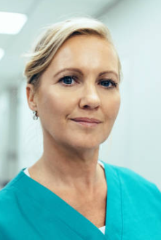
Référente Hygiène des Jardins de Martine
Ici mettre le logo de l’établissement
Une question en HYGIENE ?
Je suis à votre SERVICE !
Martine
Martine MARTIN, aide-soignante
martine.martin@ehpad.fr
N° de téléphone interne : 45666

Slide 2
Référente Hygiène des Jardins de Martine
Ici mettre le logo de l’établissement
Martine MARTIN Aide-soignante
martine.martin@ehpad.fr
N° de téléphone interne : 45666
MISSIONS
Participer à l’amélioration de la qualité de la prise en charge des résidents
Contribuer aux bonnes pratiques d’hygiène dans la structure

